Slide 1
Selección de monedas raras
de varios países,
y usadas legalmente
Avanzar manualmente

Slide 2
Un reporte reciente nos informaba que la gente de los Estados Unidos detestan las monedas de dólares.
En muchos países estamos acostumbrados a ver nuestro dinero como algo monótono,
pero hay países que decidieron cambiar ese concepto diseñando monedas increíblemente divertidas, en diferentes formas y colores.
A continuación, 51 de las monedas más exóticas y raras del mundo.
Avanzar manualmente

Slide 3
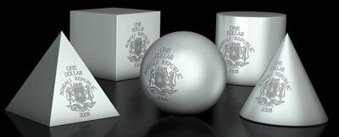
Monedas “3D”, Somalia.
Sí, todas las monedas son tridimensionales, pero no como estas que tienen formas geométricas y una textura hermosa.
¿Te imaginas esa pirámide en el bolsillo de tu pantalón?

Slide 4
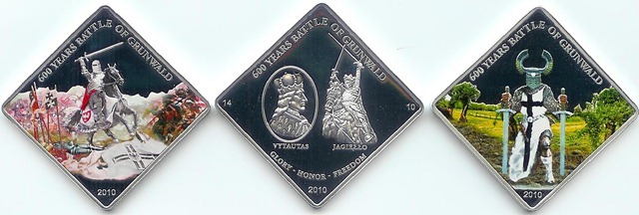
Guerreros – Batalla de Grunwald,
Palau
Palau es una ex-colonia Alemana y estas monedas conmemoran los 600 años del aniversario de la batalla de Grunwald, que es la batalla más larga del medioevo.

Slide 5
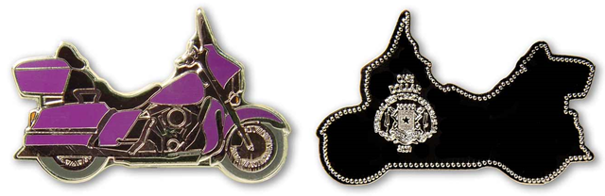
Motos muy caras, Somalia
Qué más podemos decir, es una moneda con forma de moto que tiene brillantes por el otro lado.

Slide 6
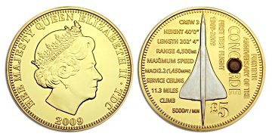
Moneda con un pedazo del Concorde,
Tristán da Cunha
Esta moneda celebra el aniversario número 20 del Concorde en 2009, es bañada en oro y cada una contiene un pequeño pedazo del Concorde, más específicamente un pedazo del escudo de absorción de calor hecho en titanio del famoso avión.

Slide 7
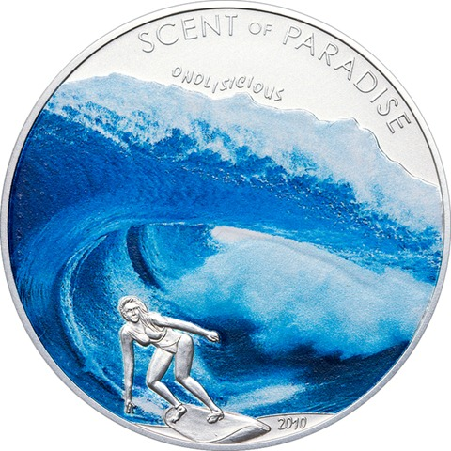
Moneda con aroma a océano
- Palau -
Además de tener un hermoso diseño, si frotas esta moneda puedes sentir el aroma del mar.
No estoy seguro cómo lo hacen pero ahí está.

Slide 8
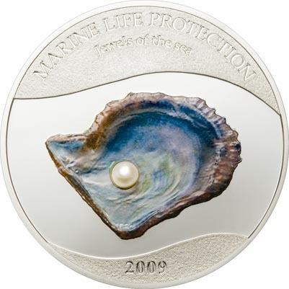
Perla genuina – Palau
Palau nos sigue sorprendiendo,
esta vez con una perla incrustada en plata.

Slide 9
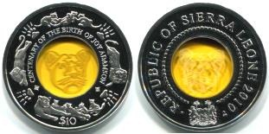
Centro de cristal amarillo
- Sierra Leona -
Conmemora el centenario del nacimiento de Joy Adamson,
autor de Born Free.

Slide 10
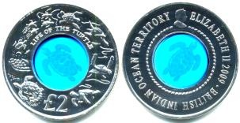
Centro de cristal azul
- Territorio Británico en la India -
Esta moneda de dos libras, tiene un centro de cristal azul con una tortuga grabada en su centro.

Slide 11
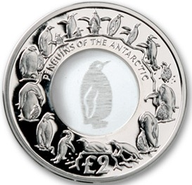
Pingüinos – South Georgia
Hermosa moneda con el mismo principio de las anteriores y con pingüinos jugando en su borde.

Slide 12
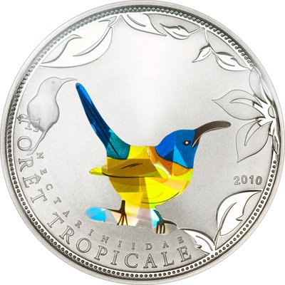
Pájaros Prismáticos – Togo
Simplemente gira la moneda para que el
pajarito cambie de color.

Slide 13
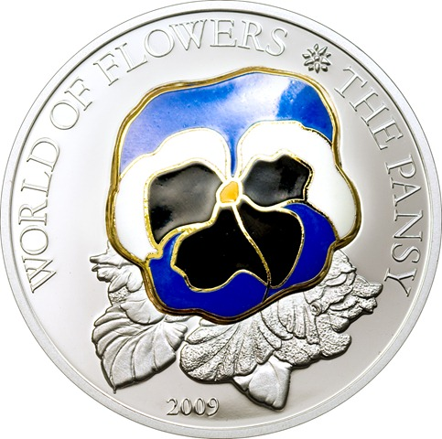
Flor de Pensamiento
- Cook Islands -
No tengo mucha información sobre esta moneda,
pero es atractiva.

Slide 14
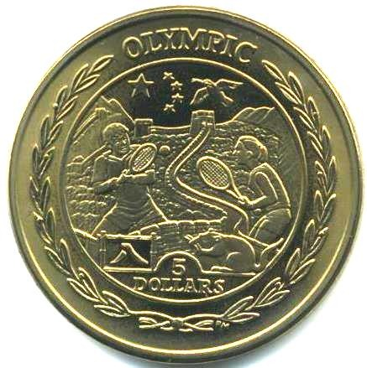
Olímpicos de Beijing 2008
- Cook Islands -
Esta moneda fue creada para celebrar los Olímpicos de Beijing 2008, muestra dos personas jugando tenis sobre la gran muralla china.
No es la mejor de todas pero igual entra en la lista.

Slide 15
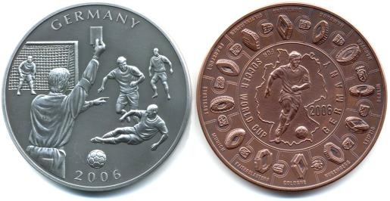
Moneda gigante de 7 centímetros
- Liberia -
Para conmemorar el mundial de Alemania de 2006, en la cara posterior muestra los estadios.

Slide 16
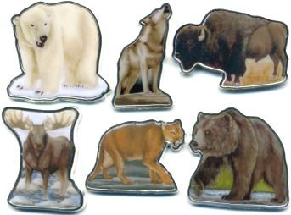
El reino animal – Somalia
Con formas de animales! …

Slide 17
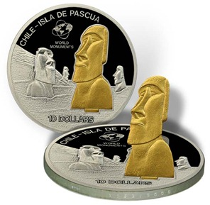
Moneda de la Isla de Pascua
- Cook Islands -
Este diseño es bien interesante, la reproducción de las famosas estatuas de la isla de Pascua pueden ser giradas para que se levanten de la moneda.

Slide 18
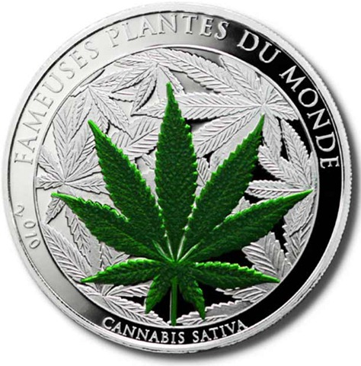
Moneda de Marihuana
- Benin -
Tratan de hacerle un homenaje a la hierba medicinal Cannabis Sativa. Incluso huele si la frotas.
(Nota: no se puede fumar eh!!!)
(dentro de poco en Uruguay:
Tabaco NO … marihuana SÍ !!!!)

Slide 19
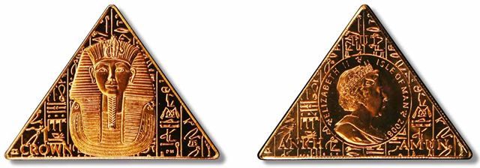
Pirámide de Egipto
- Isla de Man -
Nos muestra la máscara mortuoria de Tutankhamun o Tutankamon por un lado y el perfil de la momia de la reina Isabel II.

Slide 20
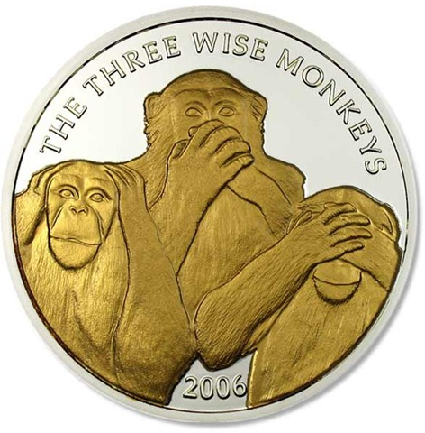
Los tres monos – Somalia
De nuevo Somalia al ataque con sus originales monedas.

Slide 21
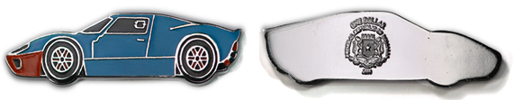
Lamborghini Sports Car
- Somalia -
Moneda de Somalia con forma de Lamborghini.

Slide 22
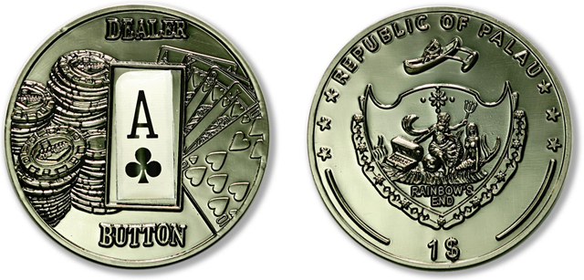
Suerte en las Vegas
- Palau -
Contiene un trozo de una carta usada en un torneo
de póker en las Vegas.

Slide 23
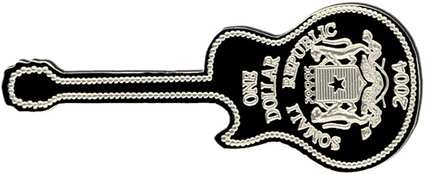
Moneda de Gibson Les Paul
- Somalia -
Una guitarra Gibson Les Paul... de Somalia para variar.

Slide 24
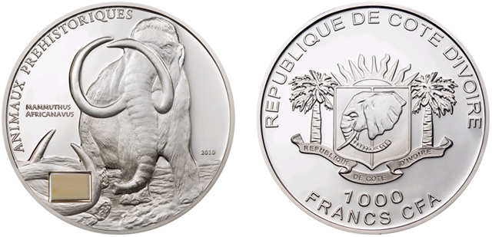
Colmillo real de mamut
- Ivory Coast -
Aunque es estrictamente prohibido
usar colmillos de mamut para cualquier cosa, ellos las ponen en monedas.

Slide 25
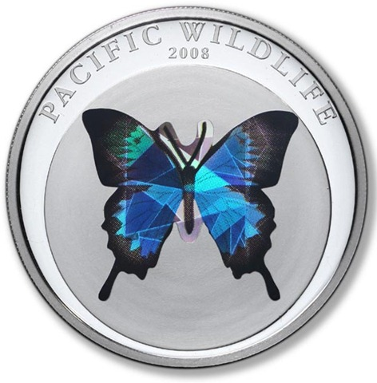
Mariposas prismáticas
- Palau -
Gira la moneda y la mariposa cambiará de color
como el pajarito de más arriba.

Slide 26
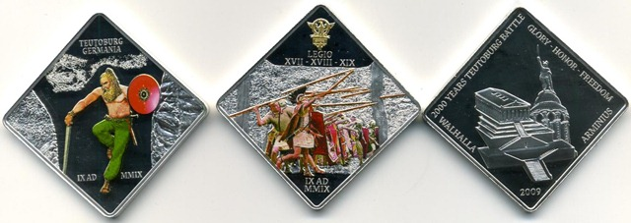
Batalla de Teutoburg
- Palau -
Más monedas de Palau y sus batallas
con diseños increíbles.

Slide 27
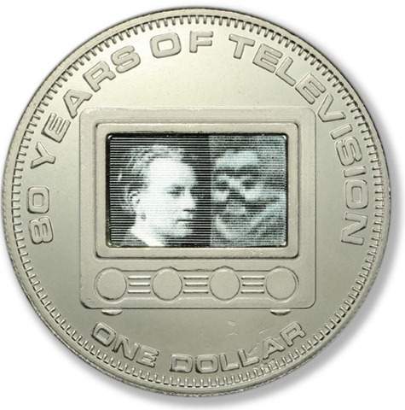
80 años de la Televisión
- Cook Islands -
Para celebrar los 80 años de la televisión en 2006, esta maravillosa moneda nos muestra una imagen holográfica de la primera imagen transmitida.
La de la izquierda es John Logie Baid el inventor de la televisión electrónica y la derecha es la primera imagen en si.

Slide 28
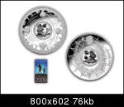
Moneda $5 de plata 2009
Australia – Meteorito -
Esta pieza de arte es impecable en cada una de sus características. El anverso muestra la trayectoria planetaria en el sistema solar como da vueltas alrededor del sol. Si miramos de cerca, se puede observar la pequeña luna alrededor del planeta tierra. En su interior contiene parte de un meteorito que cayó en la tierra en Buenos Aires hace 4000 años, Si bien no presentó signos de radioactividad, contiene un campo magnético bastante aceptable. Está constituido en su mayor parte por acero, níquel, cobalto y fósforo.
Especificaciones:
Denomination $5
Metal Ag 99.9%
Mass 50.00grams
Diameter 50.00mm
Finish Proof
Mintage 10,000
Designer W. Pietranik

Slide 29
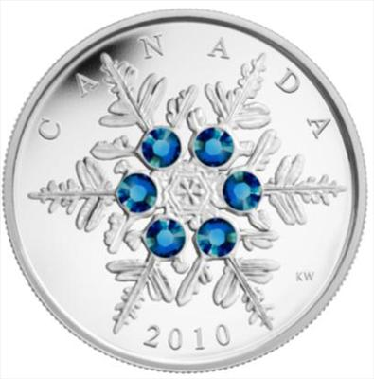
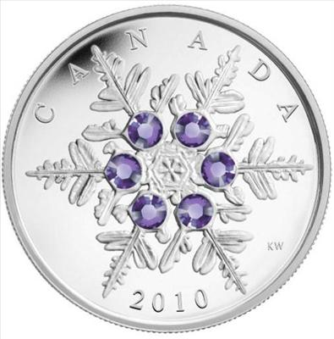
Canadá - 2010 –
20 Dollar - Crystal Snowfalke BLUE and
TANZANITE (quality: PROOF)
Especificaciones:
Face Value Metal Fine Weight (g) Diameter (mm) Quality Mintage
$ 20 Silver 0,9999 31,390 38,00 Proof 7.500

Slide 30
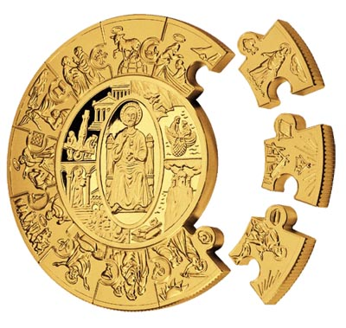
Liberia - 2009 - 400 +12x50 Dollars
Petrus Thaler (1 kilo gold)
PUZZLE COIN (quality: PROOF)
Face value: 1.000 $ (1x400 $ + 12 x 50 $) Material: Gold 999/1.000 Weight: 1.000 g (1kg) Diameter: 120 mm Condition: unc./proof Mintage 50 pcs.
Moneda de 2 propósitos: De Inversión y de Diversión.

Slide 31
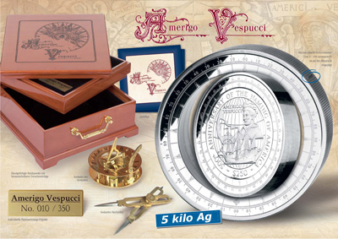
British Virgin Islands - 2007 –
2x 250 Dollars Amerigo Vespucci
(2 coins in 1) 5Kg silver (quality: PROOF)
Está compuesto por 2 monedas, una adentro de la otra,
en la de adentro está Vespucio y en la otra (la exterior)
el nuevo mapa americano, descubierto por Américo Vespucio
y dibujado por el alemán Waldseemuller.
Terrible obra de arte. Es Proof y su valor ronda los 4000 euros.

Slide 32
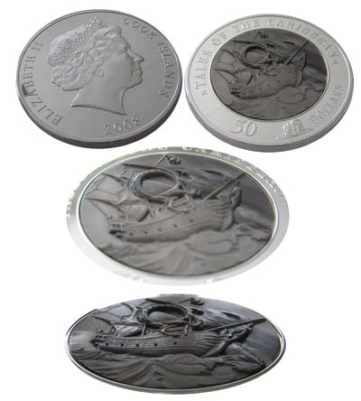
Cook Islands - Pultusk Meteorite
Fragment - $5 - 2008 – Palladium
- Proof Silver Crown -
Acá vemos cómo se copiaron de la moneda número 1 - salvo que dicen el meteorito de esta cayó en Polonia y que es más viejo que el de la moneda 1- ya que el meteorito de ésta cayó en 1868.

Slide 33
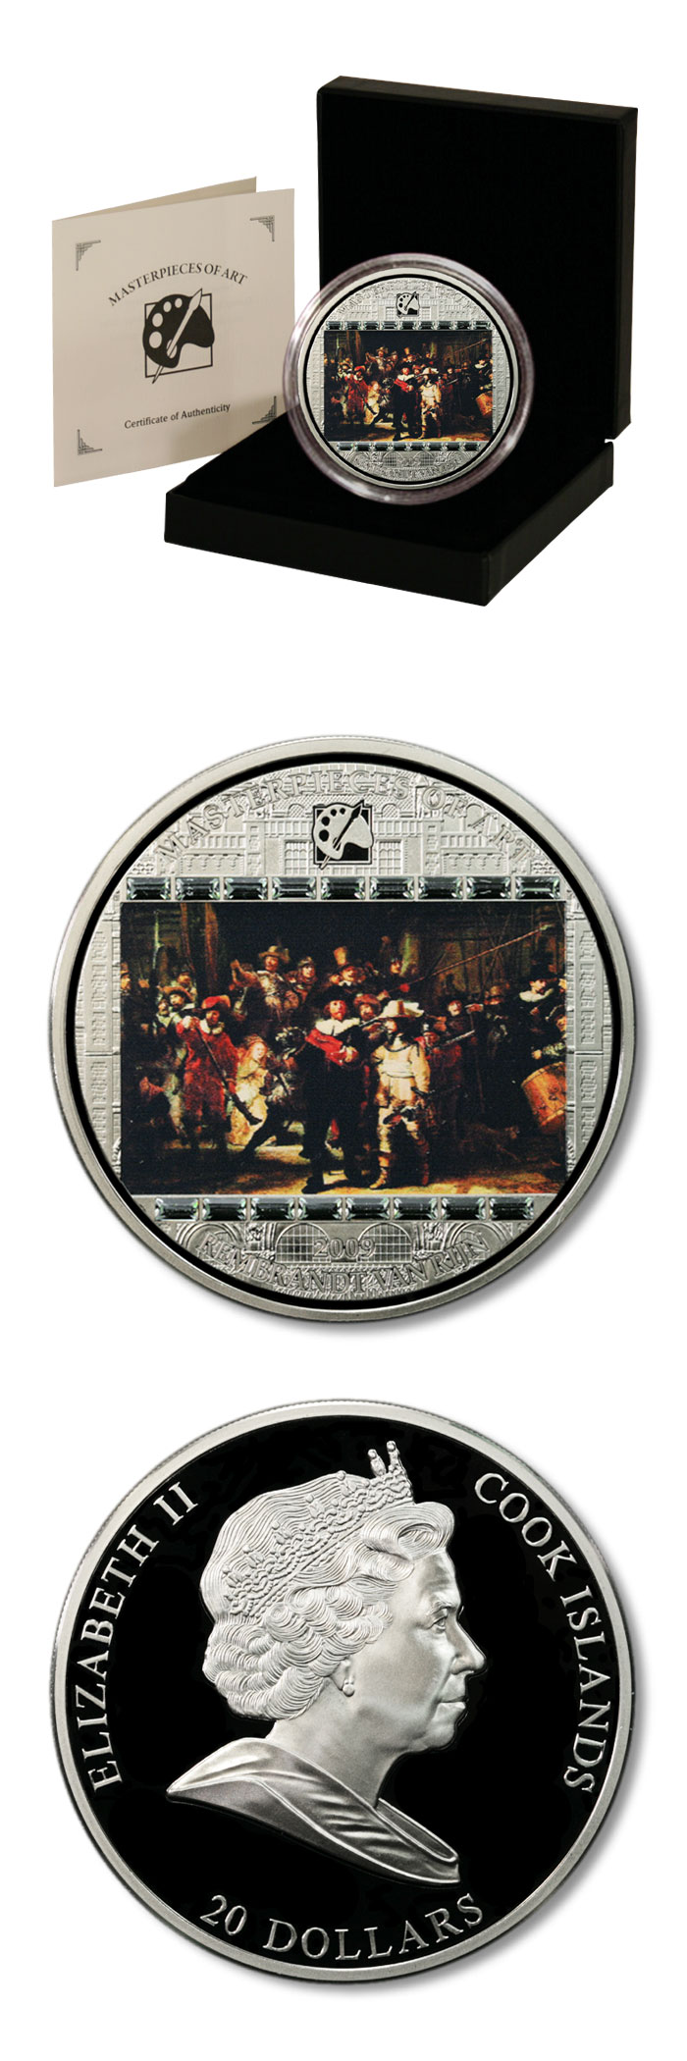
Cook Islands –
Masters Series –
Rembrandt's Nightwatch
- $20 - 2009
Un reproducción de un cuadro de Rembrandt: "Nightwatch". Posee 17 cristales Swarovsky incorporados por sobre encima y debajo de la pintura. Se acuñaron algo así como 1642 piezas y su precio estimado es de 500 dólares.

Slide 34
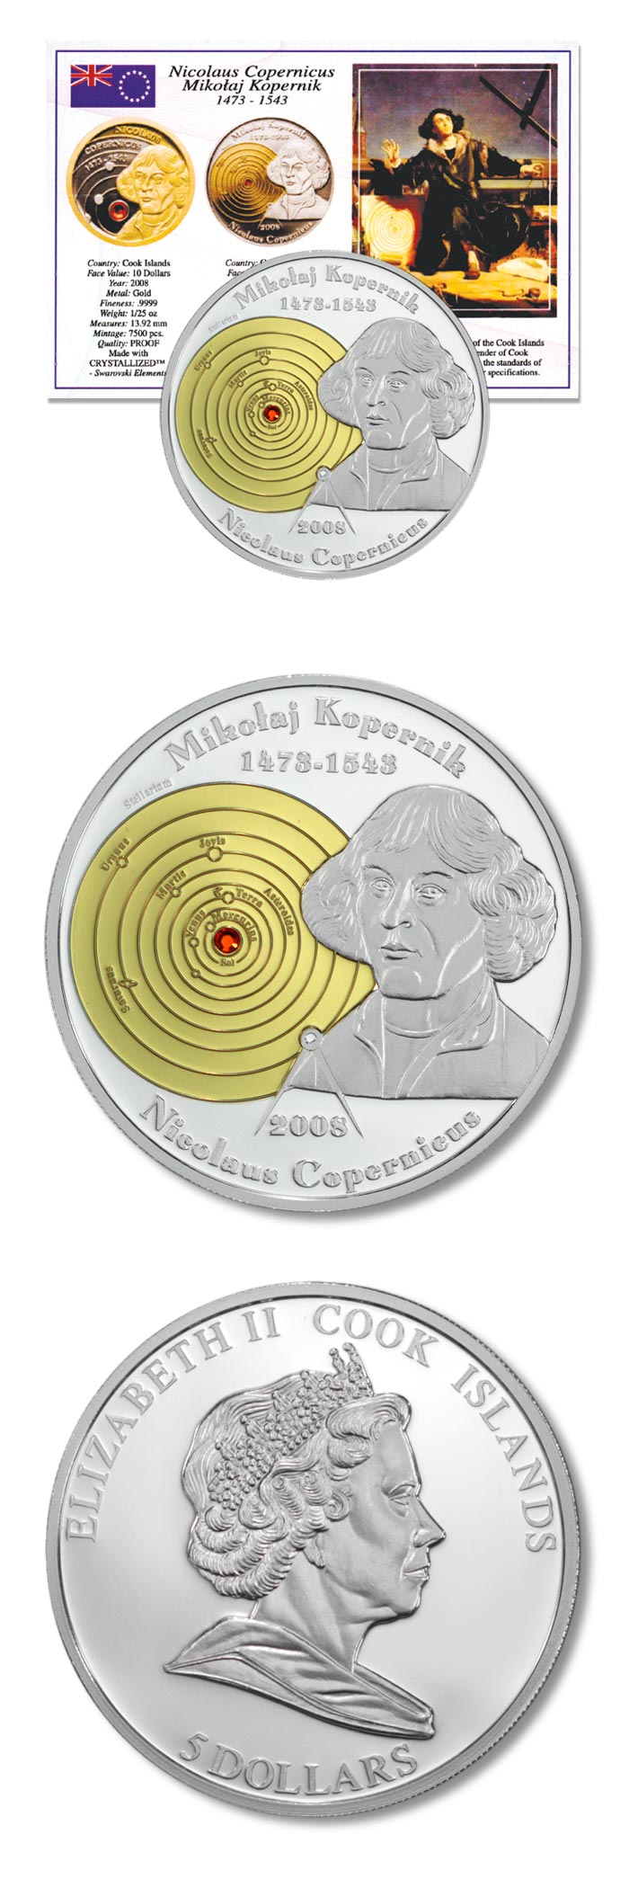
Cook Islands
Nicolaus Copernicus
$5 - 2008
Proof Silver Crown –
- Swarovski Crystal - COA
Poco para decir:
un cristal Swarovsky en el centro que es el sol y vemos el resto de los planetas orbitando.
Un homenaje a Copérnico, que bien ganado se lo tiene.

Slide 35
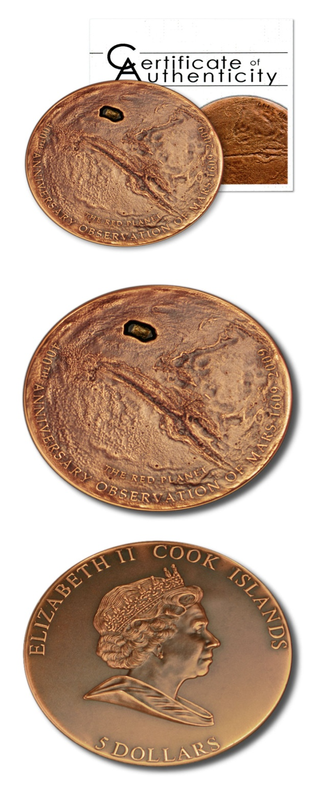
Cook Islands
Mars Coin with
Embedded Meteorite
$5 - 2009 –
Proof Silver Crown - COA
Otra más con restos de meteorito. Esta vez con uno que es del planeta Marte. Aseguran los científicos que por su composición química, y haciendo las
comparaciones con los datos recogidos por el Vicking, estamos ante un pedazo de MARTE.

Slide 36
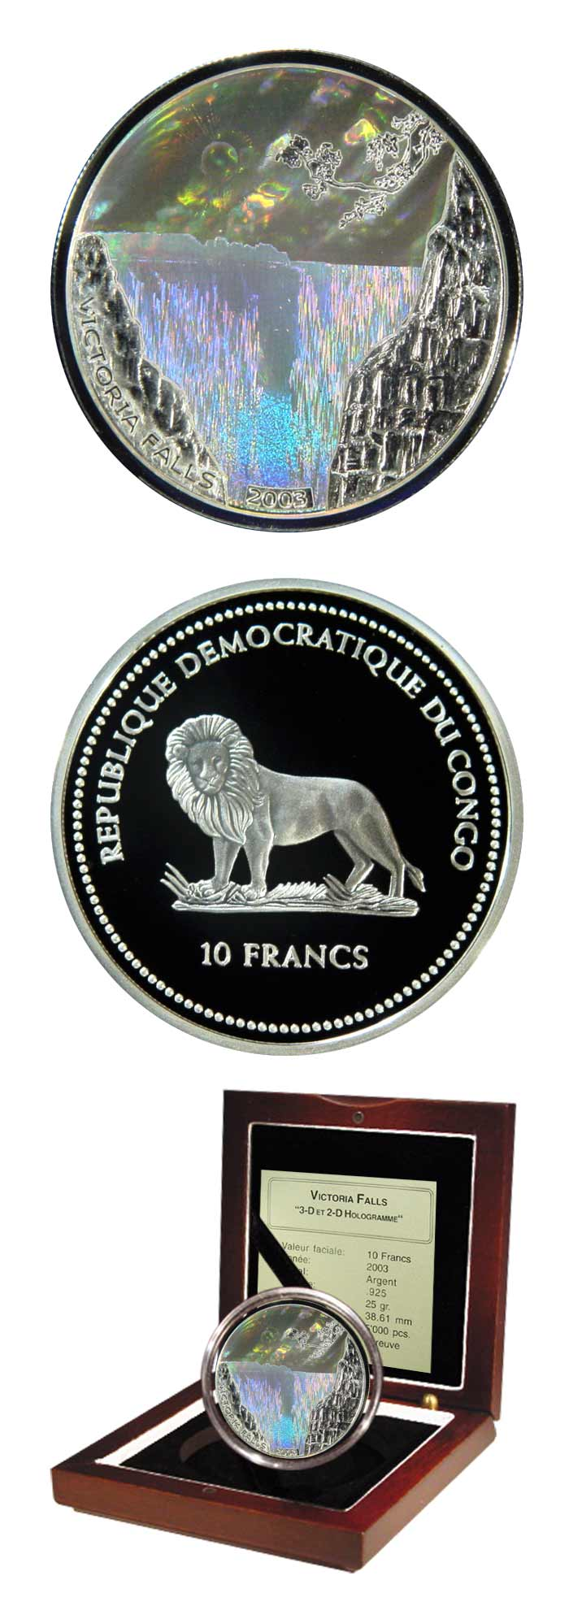
Democratic Republic Of Congo
Hologram Crown –
Victoria Falls - 2003 –
10 Francs - Box & COA
Un lindo Holograma de las cataratas Victoria en Zambia, una de las 7 maravillas del mundo.

Slide 37
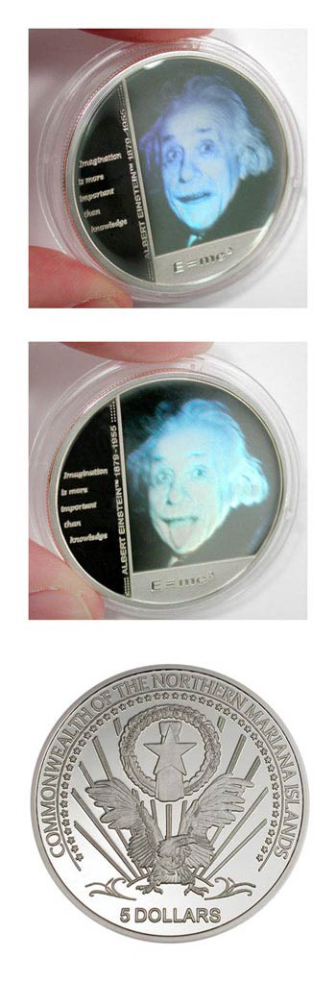
Northern Mariana Islands
125th Anniversary Einstein –
Hologram - Proof Silver - 2004
E=mc2 Todo es Relativo!!! Homenaje a Albert Einstein en un holograma medio cómico, porque se lo ve con su lengua a afuera, como riéndose de todos los que refutarían su teoría en los siglos venideros

Slide 38
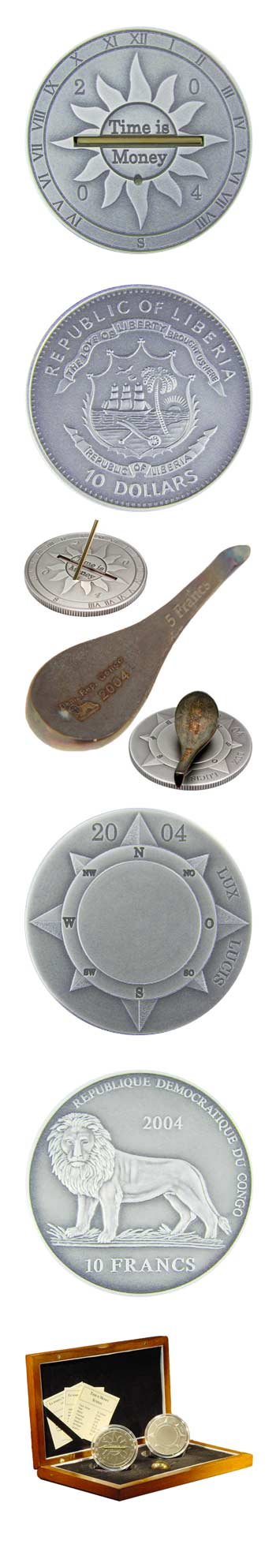
África - Joint Issue –
Compass & Sundial –
Time Is Money - 2004
Bajo el lema "Tiempo es Plata" se presenta este set que no sé si lo podré explicar muy bien, pero en síntesis es un conjunto de 3 monedas que representan un reloj de sol y hasta una brújula. Increíble pero real !!

Slide 39
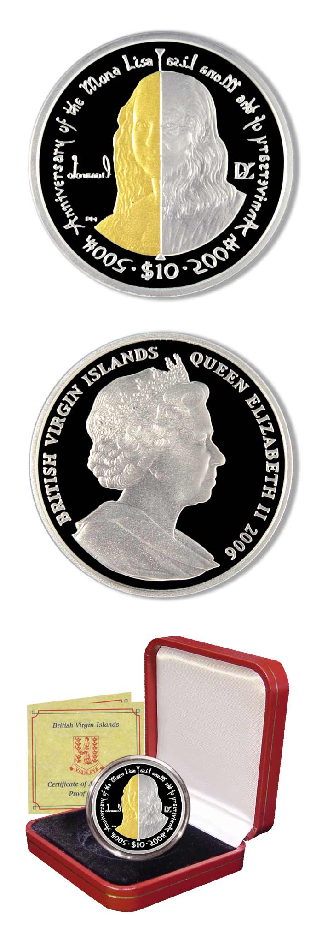
British Virgin Islands
Leonardo DaVinci-
& Mona Lisa
Proof Silver Crown –
2006 - $10 - Box & COA
Técnicas nuevas de imágenes llevadas a esta moneda donde increíblemente se ve en una mitad la cara de la Mona Lisa en positivo y en la otra mitad la cara de DaVinci en negativo.

Slide 40
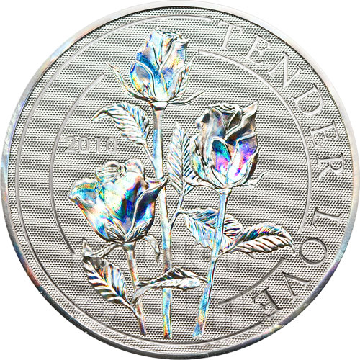
Cook Islands
- 2010 - 5 Dollars –
Tender Love Rose Hologram
Hermoso diseño. Un holograma dentro de los pétalos de estas 3 rosas reflejan un arco iris. Dicen que la sensación es hermosa por el contraste del arco iris con el fondo de la moneda. Ideal para regalar a una esposa/novia/amante
y por qué no, incluso amiga.

Slide 41
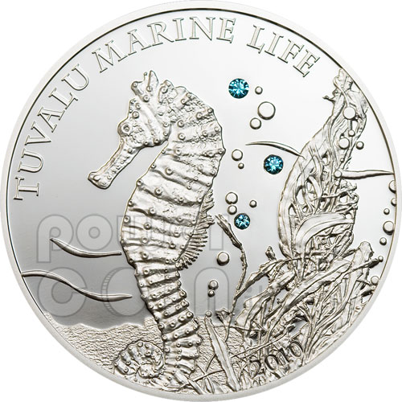
Tuvalu - 2010 -
1 Dollar - Sea Horse
(quality: PROOF)
Metal: Silver .925
Weight: 25 g
Diameter: 38.61 mm
Quality: Proof
Mintage: 2'500 pcs.
u$s 80.- aproximdamente.
Esta moneda muestra la belleza de un grupo de islas amenazadas por el calentamiento global y a punto de perecer, o sea en pocos años desaparecerán. Se estima que el pico más alto es apenas 5 metros sobre el nivel del mar. Son 9 islas ubicadas al SudOeste en el Océano Pacífico cuya capital es Funafuti. Tiene unas incrustaciones realmente muy bonitas que semejan ser burbujas.

Slide 42
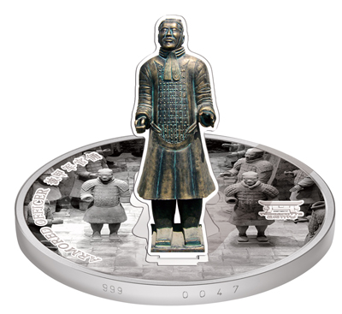
Laos - 2009 - 1000 Kip –
Terra Cotta Army 3D Coin
ARMORED OFFICER (quality: PROOF)
Siguiendo con el estilo de las monedas 3D, esta figura de Qin Shi Huang
(primer emperador Chino)
se levanta de la moneda
(como la de la Isla de Pascua).
Valor aproximado u$s 70.

Slide 43
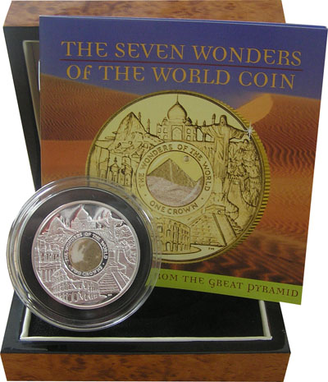
Isle of Man - 2008 –
1 Crown - New 7 Wonders
with real sand of the pyramid
(quality: PROOF)
En esta ocasión nos encontramos con una moneda referida a una de las 7 maravillas:
Las pirámides de Egipto. Contiene en su interior arena "real" de la base de la pirámide de Giza.
Existe una versión en Níquel pero no tiene la arena por supuesto. Su precio: € 125.-

Slide 44
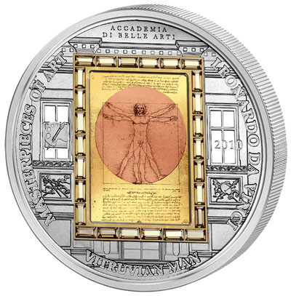
Cook Islands - 2010 –
20 Dollars - Vitruvian Man
Esta moneda tiene un valor aproximado de € 1300.- y representa el dibujo famoso de Leonardo DaVinci llamado " El Hombre de Vitruvian " que cuenta con 26 incrustaciones de cristales de Swarovsky.
Se acuñaron
1000 piezas

Slide 45
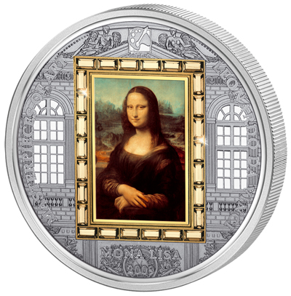
Cook Islands - 2009 –
20 Dollars - Mona Lisa
SPECIAL EDITION
Esta moneda tiene un valor aproximado de
€ 3000.
Es de pura plata y tiene un cuarto de oro que bordea el cuadro de la Mona Lisa y cuenta con 26
incrustaciones de cristales de Swarovsky.
Se acuñaron 1000 piezas solamente.

Slide 46
Cook Islands - 2008 - 50 Dollars –
Tales of the Caribbean (black pearl)
Primer Moneda Negra de nácar en el mundo. Tiene un efecto símil tormenta dado por el brillo natural de la perla de nácar.
El mismo (el nácar) es un material orgánico-inorgánico compuesto, producido por algunos moluscos.
Es fuerte, resistente,
e iridiscente (muestra distintos colores según el Angulo de vista). Realmente una terminación 3D hermosa y te la llevas por solo € 300.-

Slide 47
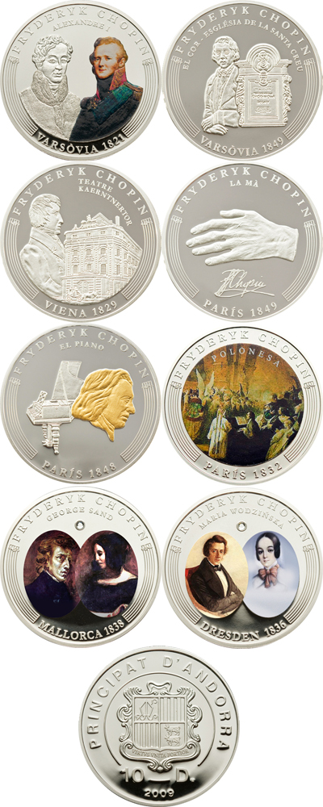
Andorra - 2009 –
8 x 10 Dinars
Frederic Chopin
Anniversary Coin Collection
Set compuesto por 8 monedas de plata Proof. Cada moneda se refiere a un hecho importante en la vida de Chopin.
Detalles acá: http://www.numiscollect.eu/index.php?ta ... 7&c_id=677
Valor del set: € 530.-

Slide 48
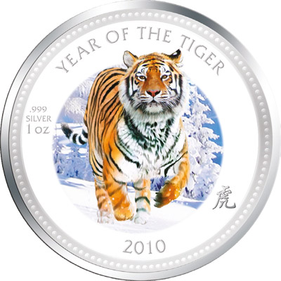
Pitcairn Islands - 2010 - 2 Dollars –
Lunar Year of the Tiger
Linda moneda, colorida. Hace alusión al año del Tigre. Se ve en ella a un tigre siberiano corriendo en la nieve en el norte de Rusia. Precio: una bicoca €48.-

Slide 49
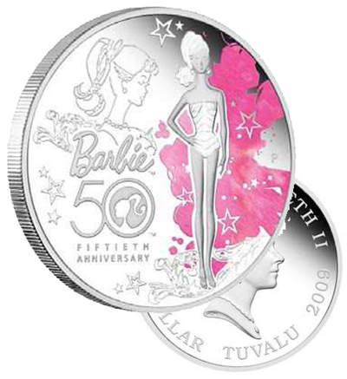
Tuvalu - 2009 –
1 Dollar –
50th Anniversary of Barbie
Y para las pequeñas también hay monedas.
En esta ocasión
los 50 años del nacimiento de la Barbie.

Slide 50
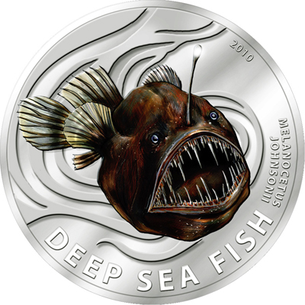
Pitcairn Islands - 2010 –
2 Dollars - Deep
Sea Fish Black SeaDevil
Lindo diseño pero me mete mucho miedo el pez diablo ese y por € 250 mejor me compro 5 de las de Barbie

Slide 51
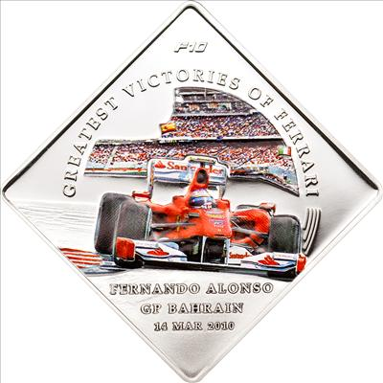
Palau - 2010 –
1 Dollar - Greatest Victories
of Ferrari F10 (quality: PROOF)
No hay mucho para decir de esta moneda.
Es conmemorativa de las grandes victorias de Ferrari en la F1.
Solo € 30.-

Slide 52
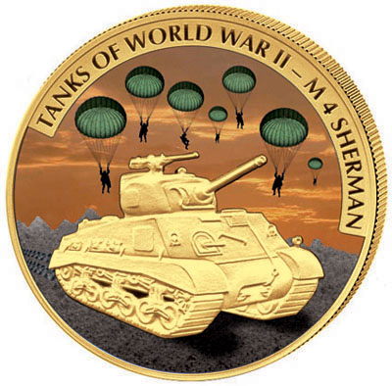
Liberia - 2008 - 250 Dollars –
Tanks of WWII: M4 Sherman
Puse esta porque me gustó que estuviera el Sherman, pero hay varias. Es una saga con distintos modelos de tanques que participaron de la 2da. Guerra mundial: Tiger, Mark IV Churchill, T 34, Tipo 95 Ha Go.
Si bien es la última de esta segunda parte de 25 monedas, no la menospreciemos, ya que su valor asciende a € 5000.-

Slide 53


F
U
E
R
A
de
U
S
O
PRIMERA MONEDA EN URUGUAY.
5 centésimos – Ley 208 del día 20 de junio de 1839
Acuñada en 1.840
Peso legal 7,1 gr.; peso real 5,3 gr.
Metal: cobre - diámetro 24 mm - Canto: liso
Grabador: Agustín Jouve
Cantidad acuñada: aproximadamente 6.000 unidades
Valor: sin estimación
A esta moneda de 5 cent., se le conoció popularmente como “cinquiño”.

Slide 54


Slide 55







¿Te ha gustado?
Puedes ver más entrando
Aquí
Además puedes recibir powerpoints en tu correo electrónico suscribiéndote aquí:

